Slide 1

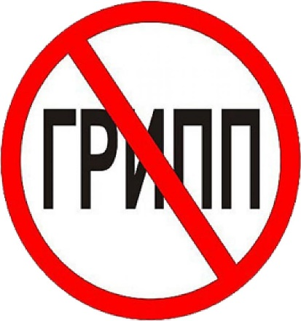
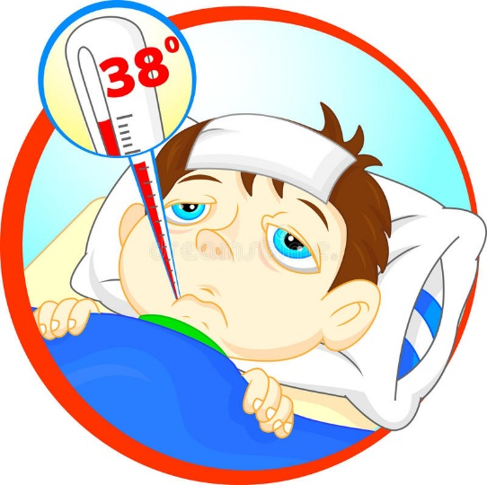
МБДОУ детский сад №15 «Ручеек»
МБДОУ детский сад №15 «Ручеек»
Грипп – это инфекционное заболевание, передающие воздушно капельным путем.
Буклет
«Профилактика ГРИППА
и ОРВИ»
Первые симптомы гриппа
1.Головная боль, высокая температура
2. Слабость , снижение аппетита, тошнота, возможно рвота
3. Ломота в мышцах и суставах, боль в глазных яблоках
6. Резкий подъём температуры тела, озноб
Автор:
Старший воспитатель Сенина Ю.М.
 | 607514, Нижегородская область, г. Сергач, ул. Ульянова, д.212 а. detskiisad.rucheek-15@mail.ru
Сергач, 2019 г

Slide 2
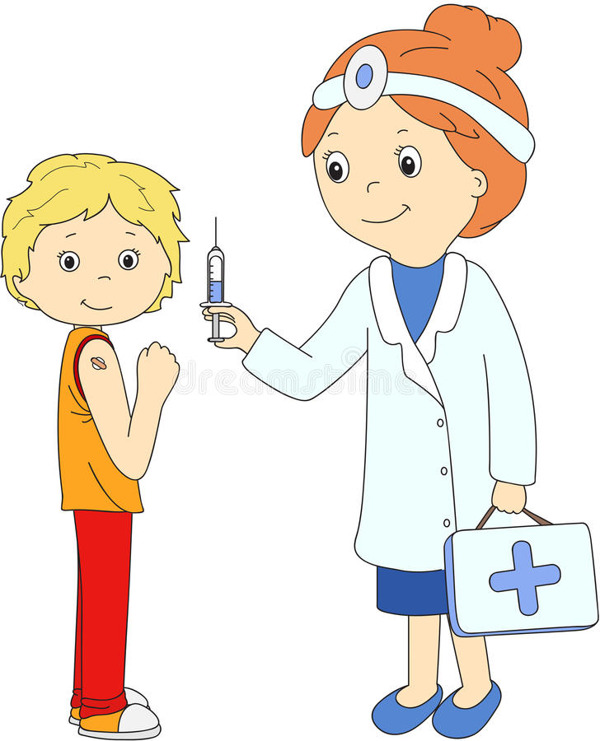
Профилактика
ГРИППА и ОРВИ
Вести здоровый образ жизни
Использовать одноразовые салфетки при чихании и кашле
Своевременно вакцинироваться
Избегать контактов с больными
Регулярно мыть руки
ВАЖНО ЗНАТЬ!
Профилактика гриппа и ОРВИ у детей является важным и обязательным мероприятием, с помощью которого вы сможете защитить здоровье детей от опасных вирусов.
Основной неспецифической мерой по профилактике гриппа и ОРВИ у детей является – соблюдение правил личной гигиены.
Проветривание помещений.
В целях профилактики гриппа и ОРВИ у детей необходимо вести здоровый образ жизни.
Регулярный сон
Прогулки на свежем воздухе
Сбалансированное питание
Употребление достаточного количества овощей и фруктов, витаминов.
Берегите себя и детей.
Наше здоровье в наших руках.
ГРИПП- острое инфекционное заболевание дыхательных путей , вызываемое вирусом гриппа. Входит в группу острых респираторных вирусных инфекций (ОРВИ). Периодически распространяется в виде эпидемий.
Проявления ГРИПА и отличие от простуды:
Температура свыше 38,0
Покраснение глаз, слезливость
Насморк, сухой кашель.
Долгое течение болезни, более 2-х недель.
Долгое время не наступает улучшение самочувствия.
Лечить ГРИПП необходимо – без своевременной правильной терапии очень велик риск развития осложнений:
-менингит;
- пневмониния.
Вакцинация является самой надежной защитой при любых эпидемиях гриппа. Приобретенный в результате вакцинации иммунитет надежно защищает от заболевания.
Цель вакцинации – не полная ликвидация гриппа, как инфекции снижение заболеваемости и смертности от гриппа и , особенно от его осложнений.

